Slide 1

第3章 集成运算放大电路
3.1 多级放大电路的一般问题
3.2 集成运算放大电路概述
3.3 集成运放中的单元电路
3.4 集成运放电路简介

Slide 2
3.1.1 多级放大电路的耦合方式
当单级放大电路不能满足多方面的性能要求(如A_{V}＝10⁴、R_{i}=2MΩ、 R_{o}=100Ω)时，应考虑采用多级放大电路。组成多级放大电路时首先应考虑如何“连接”几个单级放大电路，耦合方式即连接方式。
常见耦合方式有：直接耦合、阻容耦合、变压器耦合、光电耦合。

Slide 3
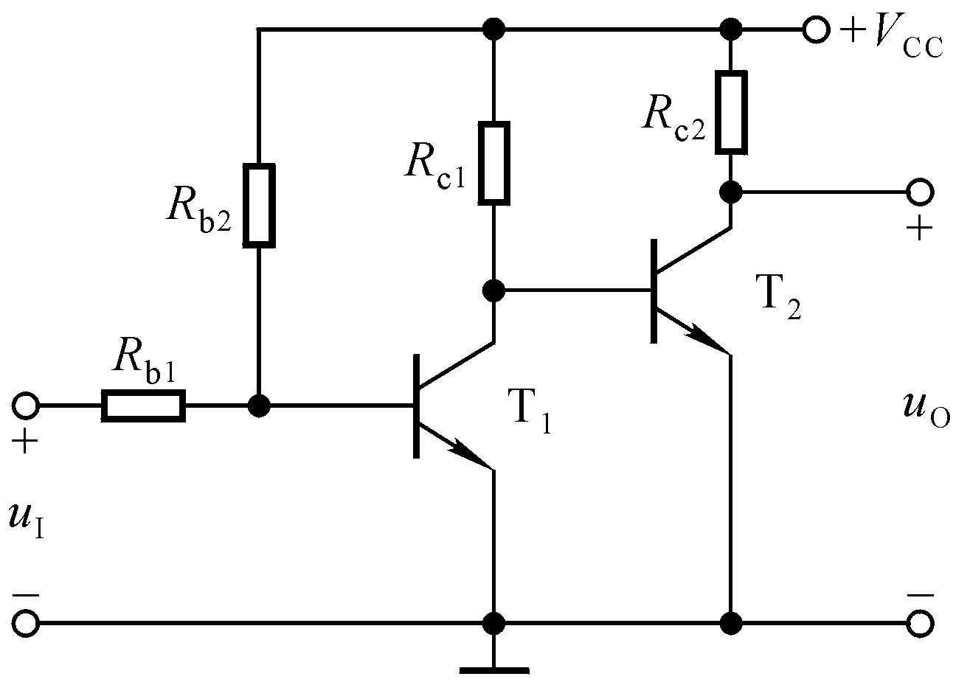
一、直接耦合放大电路
既是第一级的集电极电阻，又是第二级的基极电阻。
能够放大变化缓慢的信号，便于集成化， Q点相互影响，存在零点漂移现象。
输入为零，输出产生变化的现象称为零点漂移
第一级
第二级
当输入信号为零时，前级由温度变化所引起的电流、电位的变化会逐级放大。

Slide 4
零点漂移
直接耦合时，输入电压为零，但输出电压离开零点，并缓慢地发生不规则变化的现象。
产生原因：温度变化，直流电源波动，元器件老化。其中晶体管的特性对温度敏感是主要原因，故也称零漂为温漂。
u_{I}
O
放大电路级数愈多，放大倍数愈高，零点漂移问题愈严重。
u_{O}
t
O
t
Notes:
直接耦合放大电路设置合适Q点的方法思路：
U_{CEQ1}太小→加R_{e}（A_{u2}数值↓）→改用D→若要U_{CEQ1}大，则改用D_{Z}；为什么要NPN型管和PNP型管混合使用。

Slide 5
零点漂移
抑制零点漂移的措施：
(1) 引入直流负反馈以稳定 Q 点；
(2) 利用热敏元件补偿放大器的零漂；
(3) 采用差分放大电路。
Notes:
直接耦合放大电路设置合适Q点的方法思路：
U_{CEQ1}太小→加R_{e}（A_{u2}数值↓）→改用D→若要U_{CEQ1}大，则改用D_{Z}；为什么要NPN型管和PNP型管混合使用。

Slide 6
二、阻容耦合
利用电容连接信号源与放大电路、放大电路的前后级、放大电路与负载，为阻容耦合。
各级之间的直流通路各不相通，各级的静态工作点相互独立。
共射电路
共集电路
Q点相互独立。不能放大变化缓慢的信号，低频特性差，不便于集成化。

Slide 7
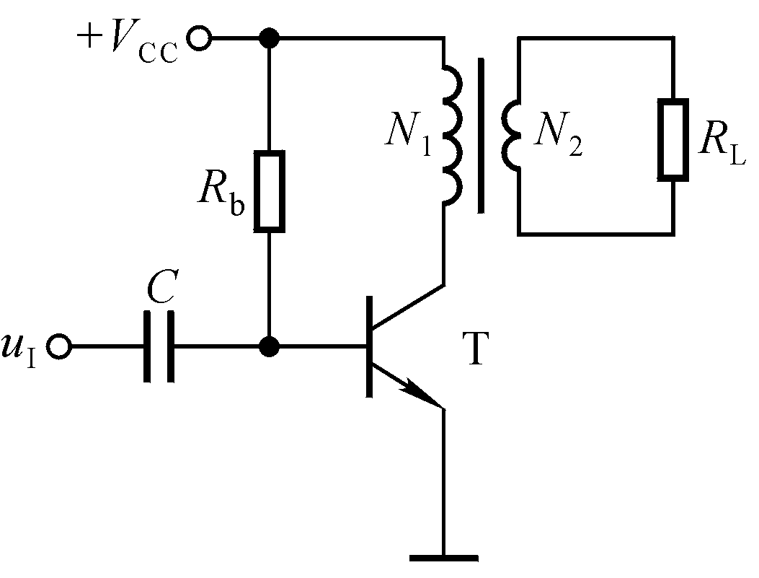
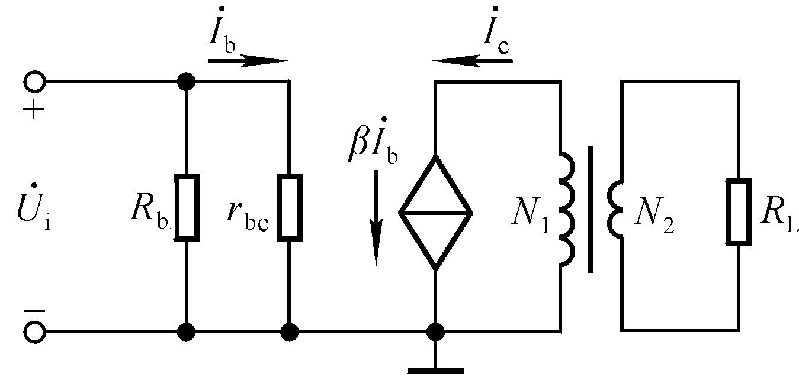

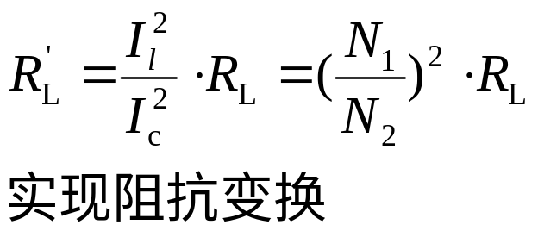
三、变压器耦合
可能是实际的负载，也可能是下级放大电路
理想变压器情况下，负载上获得的功率等于原边消耗的功率。
从变压器原边看到的等效电阻

Slide 8
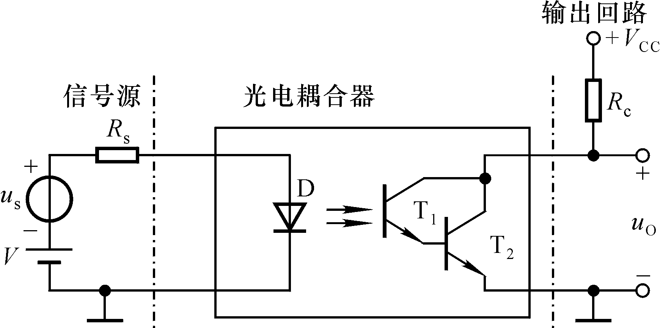
四、光电耦合

Slide 9
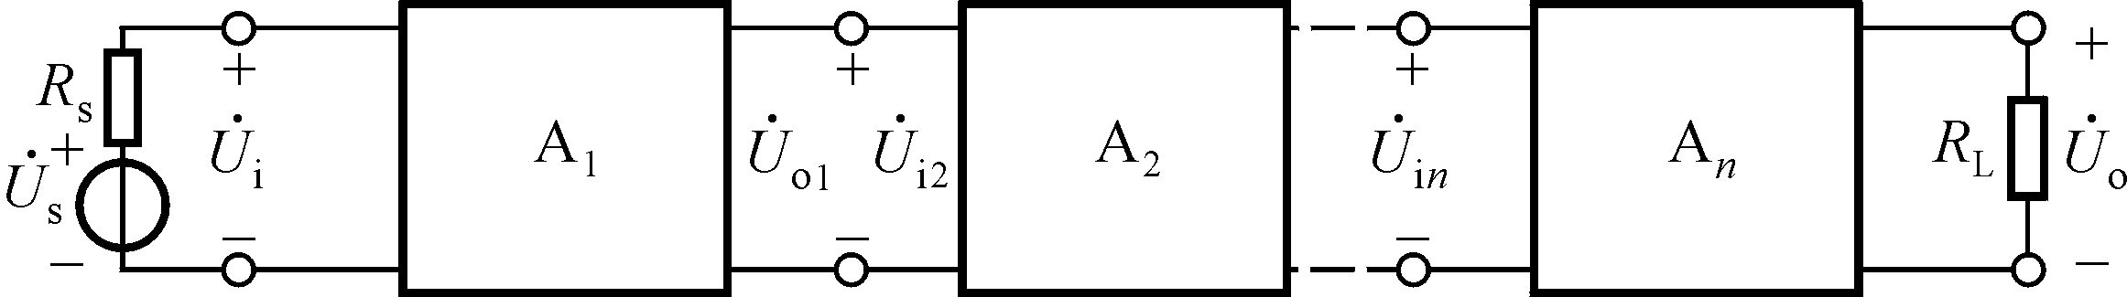
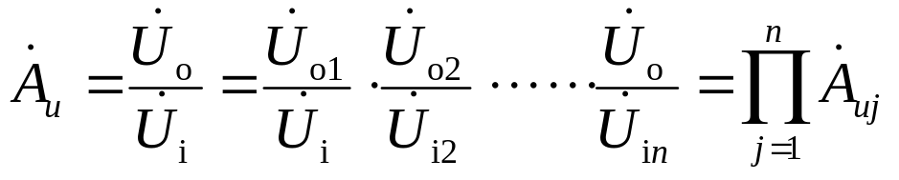
3.1.2 多级放大电路的动态分析
1.电压放大倍数
总电压放大倍数等于各级电压放大倍数的乘积，即

Slide 10

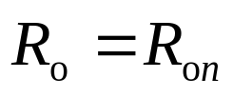
3.1.2 多级放大电路的动态分析
通常，多级放大电路的输入电阻就是输入级的输入电阻；输出电阻就是输出级的输出电阻。
2. 输入电阻
3. 输出电阻
对电压放大电路的要求：R_{i}大， R_{o}小，A_{V}的数值大，最大不失真输出电压大。
具体计算时，有时它们不仅仅决定于本级参数，也与后级或前级的参数有关。

Slide 11
3.1.2 多级放大电路的动态分析
注意：
1.求某一级的电压放大倍数时，应将后级输入电阻作为负载；
2.如果共集放大电路作为第一级，它的输入电阻与其负载(即第二级的输入电阻)有关；
3.如果共集放大电路作为末级，它的输出电阻与其信号源内阻(即次末级的输出电阻)有关。

Slide 12
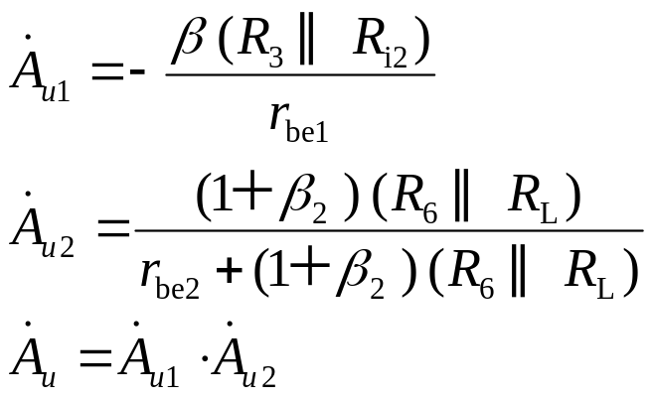


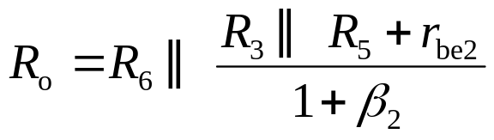
分析举例
Notes:
等效电路法在多级放大电路动态分析中的应用。

Slide 13


讨论一
失真分析：由NPN型管组成的两级共射放大电路
共射放大电路
共射放大电路
饱和失真？截止失真？
首先确定在哪一级出现了失真，再判断是什么失真。
比较U_{om1}和U_{im2}，则可判断在输入信号逐渐增大时哪一级首先出现失真。
在前级均未出现失真的情况下，多级放大电路的最大不失真电压等于输出级的最大不失真电压。
Notes:
了解多级放大电路的失真分析。

Slide 14
讨论二
放大电路的选用
按下列要求组成两级放大电路：
① R_{i}＝1～2kΩ，A_{V} 的数值≥3000；
② R_{i} ≥ 10MΩ，A_{V}的数值≥300；
③ R_{i}＝100～200kΩ， A_{V}的数值≥150；
④ R_{i} ≥ 10MΩ ， A_{V}的数值≥10，R_{o}≤100Ω。
①共射、共射；②共源、共射；③共集、共射；④共源、共集。

Slide 15
3.2 集成运算放大电路概述
集成电路简称 IC (Integrated Circuit)
数字集成电路
集成电路按其功能分
模拟集成电路
集成运算放大器；集成功率放大器；集成高频放大器；集成中频放大器；集成比较器；集成乘法器；集成稳压器；集成数/模和模/数转换器等。
模拟集成电路类型

Slide 16
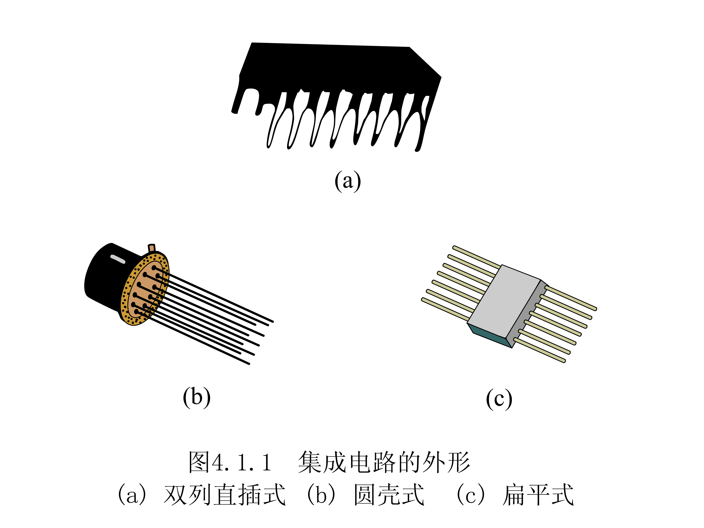
3.2 集成运算放大电路概述
集成电路的外形
(a)双列直插式
(b)圆壳式
(c)扁平式

Slide 17
3.2 集成运算放大电路概述
集成运算放大电路，简称集成运放，是一个高性能的直接耦合多级放大电路。因首先用于信号的运算，故而得名。
3.2.1 集成运放的特点
1.对称性好，适用于构成差分放大电路。
2.集成电路中电阻，其阻值范围一般在几十欧到几十千欧之间，如需高阻值电阻时，要在电路上另想办法。
3.在芯片上制作三极管比较方便，常常用三极管代替电阻(特别是大电阻)。
4.在芯片上制作比较大的电容和电感非常困难，电路通常采用直接耦合电路方式。
5.集成电路中的 NPN 、 PNP管的 β 值差别较大，通常 PNP 的 β ≤ 10 。

Slide 18
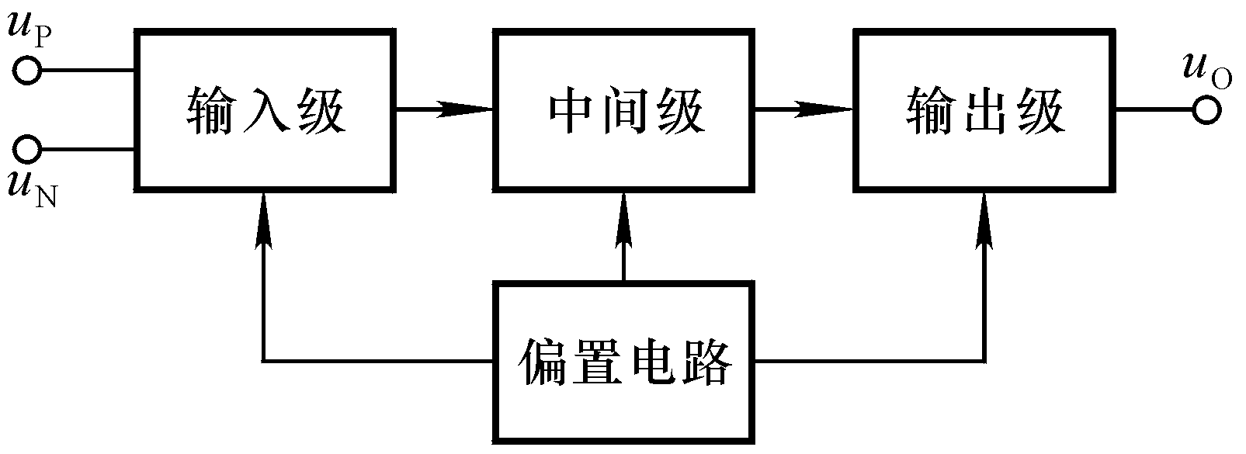
3.2.2 集成运放电路的组成及其各部分作用
1.集成运放电路的组成
实质上是一个具有高放大倍数的多级直接耦合放大电路。
两个
输入端
一个
输出端
若将集成运放看成为一个“黑盒子”，则可等效为一个双端输入、单端输出的差分放大电路。

Slide 19
2.集成运放电路四个组成部分的作用
偏置电路：为各级放大电路设置合适的静态工作点。采用电流源电路。
输入级：前置级，多采用差分放大电路。要求R_{i}大，A_{d}大， A_{c}小，输入端耐压高。
中间级：主放大级，多采用共射放大电路。要求有足够的放大能力，具有较高的输入电阻，能向输出级提供较大的推动电流。
输出级：功率级，多采用准互补输出级。要求R_{o}小，最大不失真输出电压尽可能大。

Slide 20
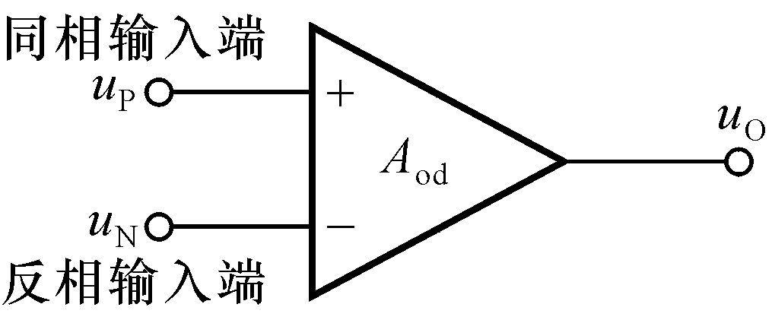
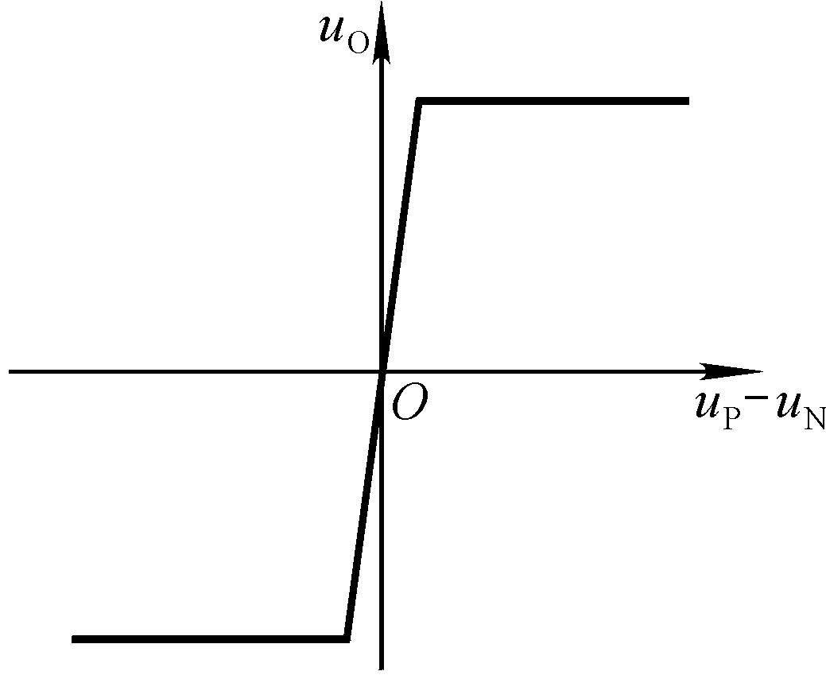
3.2.3 集成运放的电压传输特性
u_{O}=f(u_{P}-u_{N})
在线性区：
u_{O}＝A_{od}(u_{P}－u_{N})
A_{od}是开环差模放大倍数。
非线性区
由于A_{od}高达几十万倍，所以集成运放工作在线性区时的最大输入电压(u_{P}－u_{N})的数值仅为几十～一百多微伏。
(u_{P}－u_{N})的数值大于一定值时，集成运放的输出不是＋U_{OM} , 就是－U_{OM}，即集成运放工作在非线性区。

Slide 21
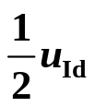
3.3.2 差分放大电路
一、基本形式差分放大电路
+V_{CC}
R_{c1}
R_{c2}
R_{b1}
R_{b2}
+
u_{o}
R₁
VT₁
VT₂
+
+
~
u_{Id}
+
~
R₂

Slide 22
3.3.2 差分放大电路
二、长尾式差分放大电路
+V_{CC}
R_{c}
R_{c}
+
u_{o}
R
+
+
VT₁
VT₂
~
u_{Id}
+
~
R_{e}
R
−V_{EE}

Slide 23
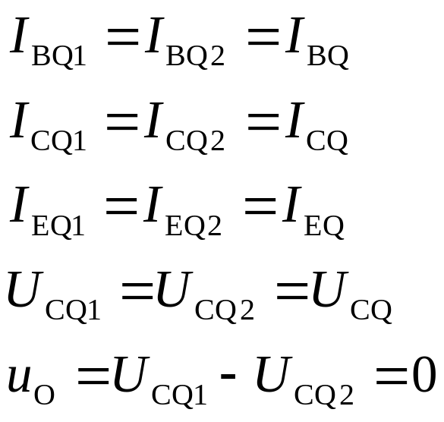
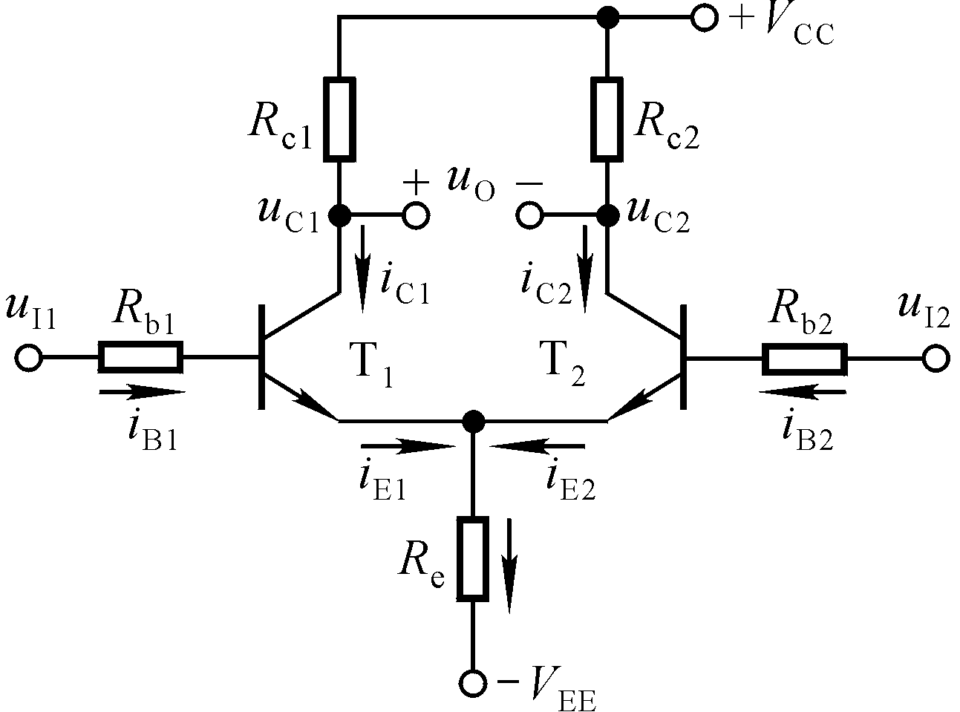

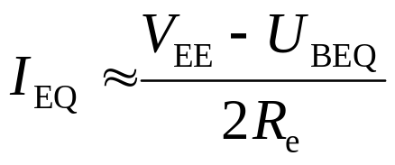
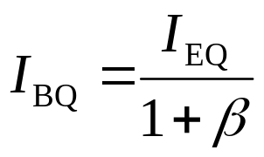

3.3.2 差分放大电路
1. Q点：
R_{b}是必要的吗？
晶体管输入回路方程：
通常，R_{b}较小，且I_{BQ}很小，故
选合适的V_{EE}和R_{e}就可得合适的Q

Slide 24
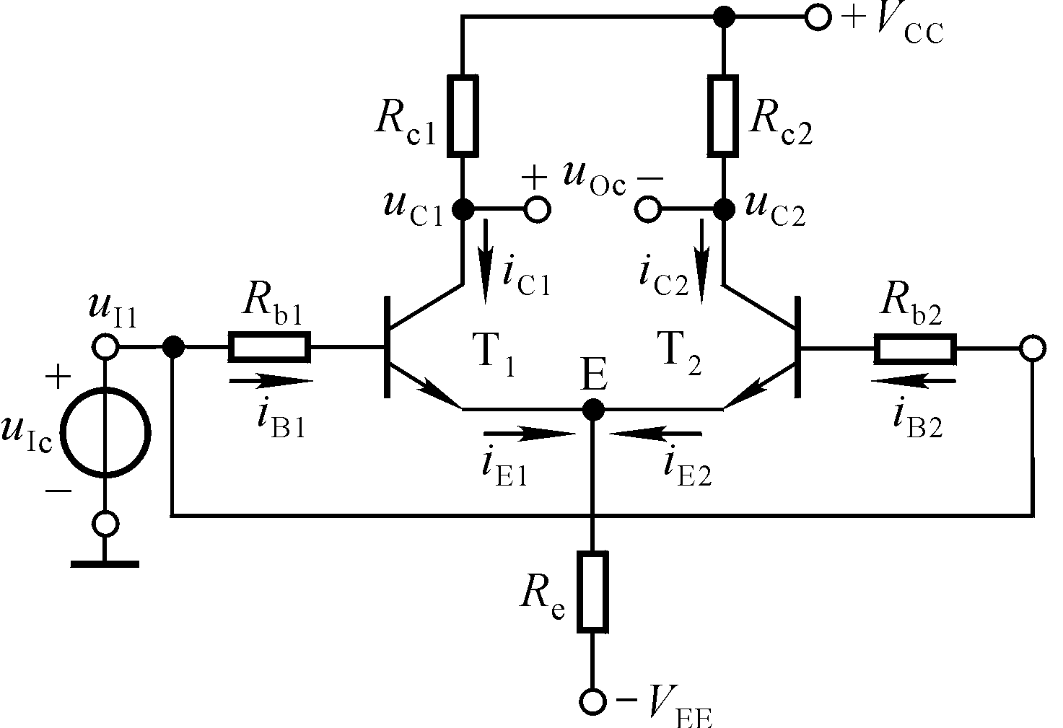
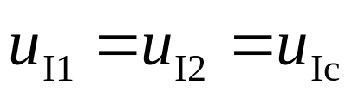
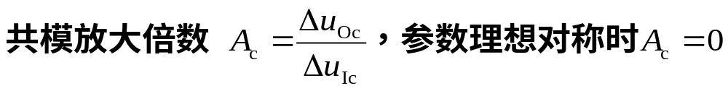
3.3.2 差分放大电路
2.抑制共模信号
共模信号：数值相等、极性相同的输入信号，即

Slide 25
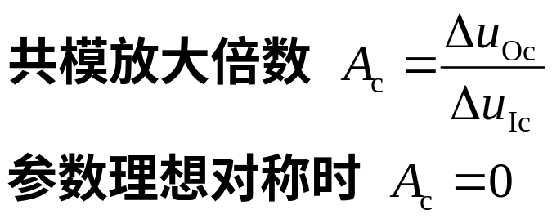
3.3.2 差分放大电路
R_{e}的共模负反馈作用
对于每一边电路，R_{e}=?
R_{e}的共模负反馈作用：温度变化所引起的变化等效为共模信号
如 T(℃)↑→I_{C1}↑ I_{C2} ↑→U_{E}↑→ I_{B1} ↓I_{B2} ↓→ I_{C1} ↓ I_{C2} ↓
抑制了每只差分管集电极电流、电位的变化。

Slide 26
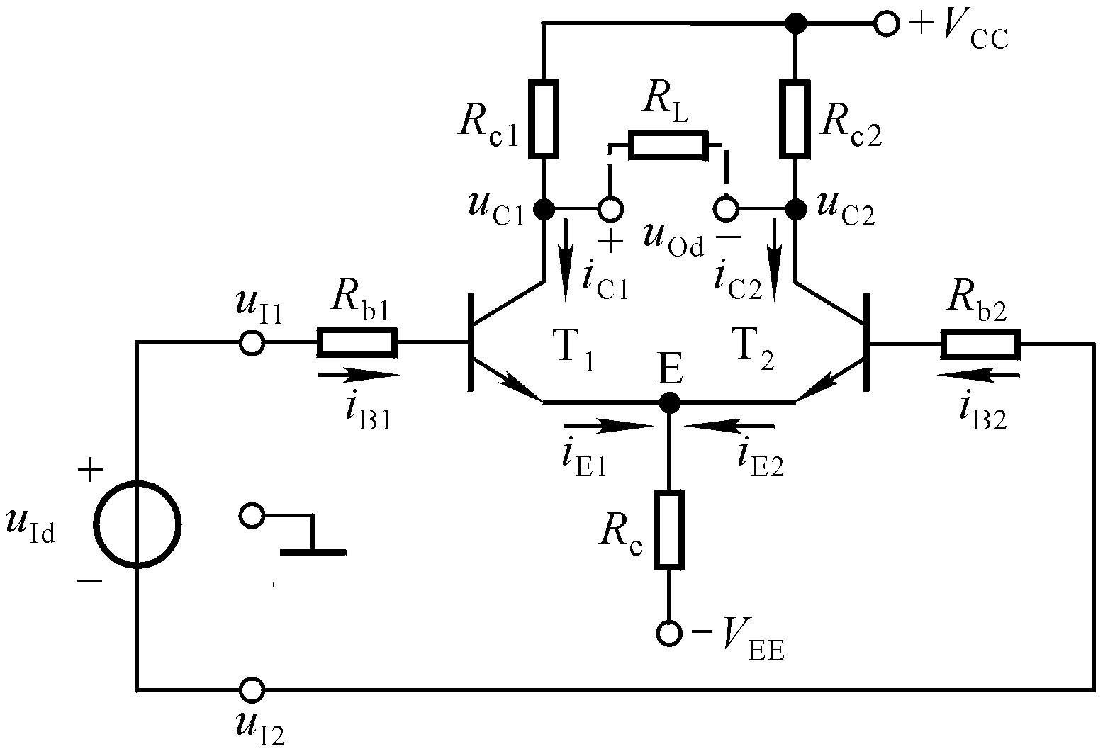
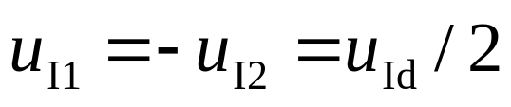
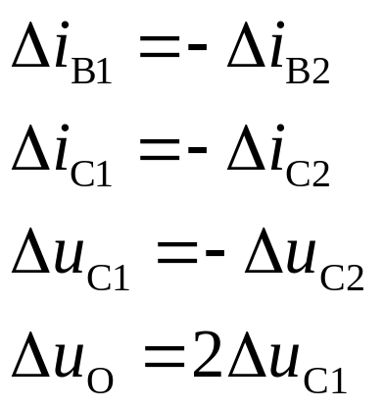


3.3.2 差分放大电路
3.放大差模信号
差模信号：数值相等，极性相反的输入信号，即
＋
－
＋
－
△i_{E1}=－△ i_{E2}，R_{e}中电流不变，即R_{e} 对差模信号无反馈作用。

Slide 27
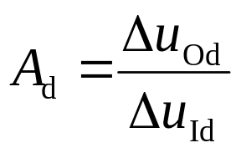
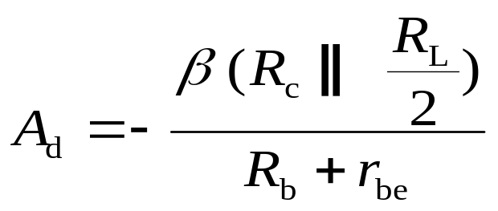

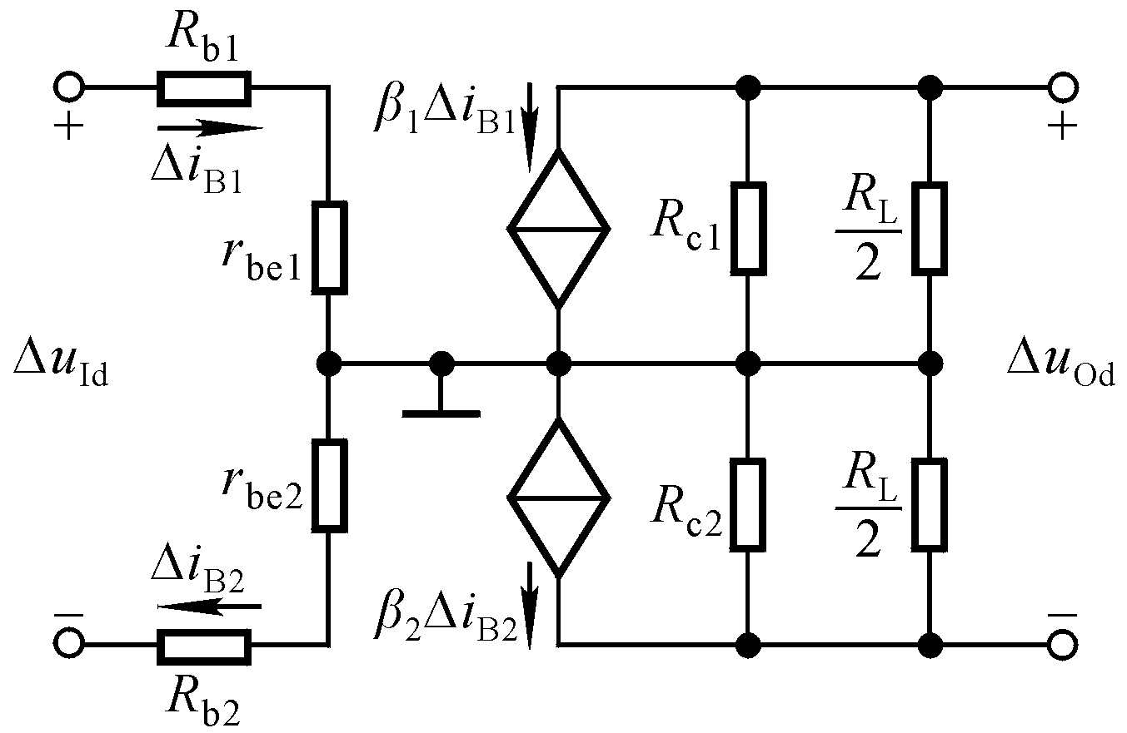
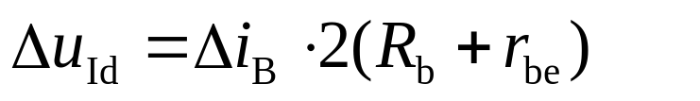
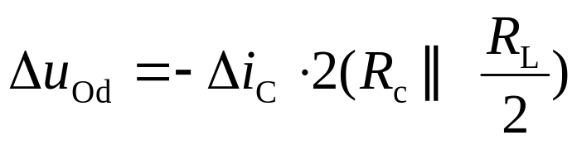
3.3.2 差分放大电路
差模信号作用时的动态分析
为什么？
差模放大倍数

Slide 28
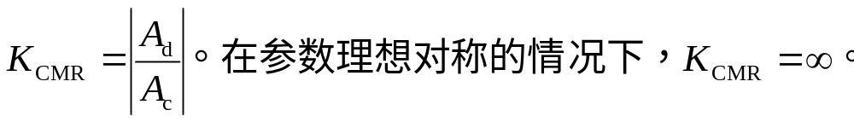
3.3.2 差分放大电路
4.动态参数：A_{d}、R_{i}、 R_{o}、 A_{c}、K_{CMR}
共模抑制比K_{CMR}：综合考察差分放大电路放大差模
信号的能力和抑制共模信号的能力。
在实际应用时，信号源需要有“接地”点，以避免干扰；或负载需要有“接地”点，以安全工作。
根据信号源和负载的接地情况，差分放大电路有四种接法：双端输入双端输出、双端输入单端输出、单端输入双端输出、单端输入单端输出。
长尾式差分放大电路为双端输入双端输出。

Slide 29
3.3.2 差分放大电路
三、改进型差分放大电路
R_{e} 越大，每一边的漂移越小，共模负反馈越强，单端输出时的A_{c}越小，K_{CMR}越大，差分放大电路的性能越好。
但为使静态电流不变，R_{e} 越大，V_{EE}越大，以至于R_{e}太大就不合理了。
需在低电源条件下，设置合适的I_{EQ}，并得到得到趋于无穷大的R_{e}。
解决方法：采用电流源取代R_{e}！

Slide 30
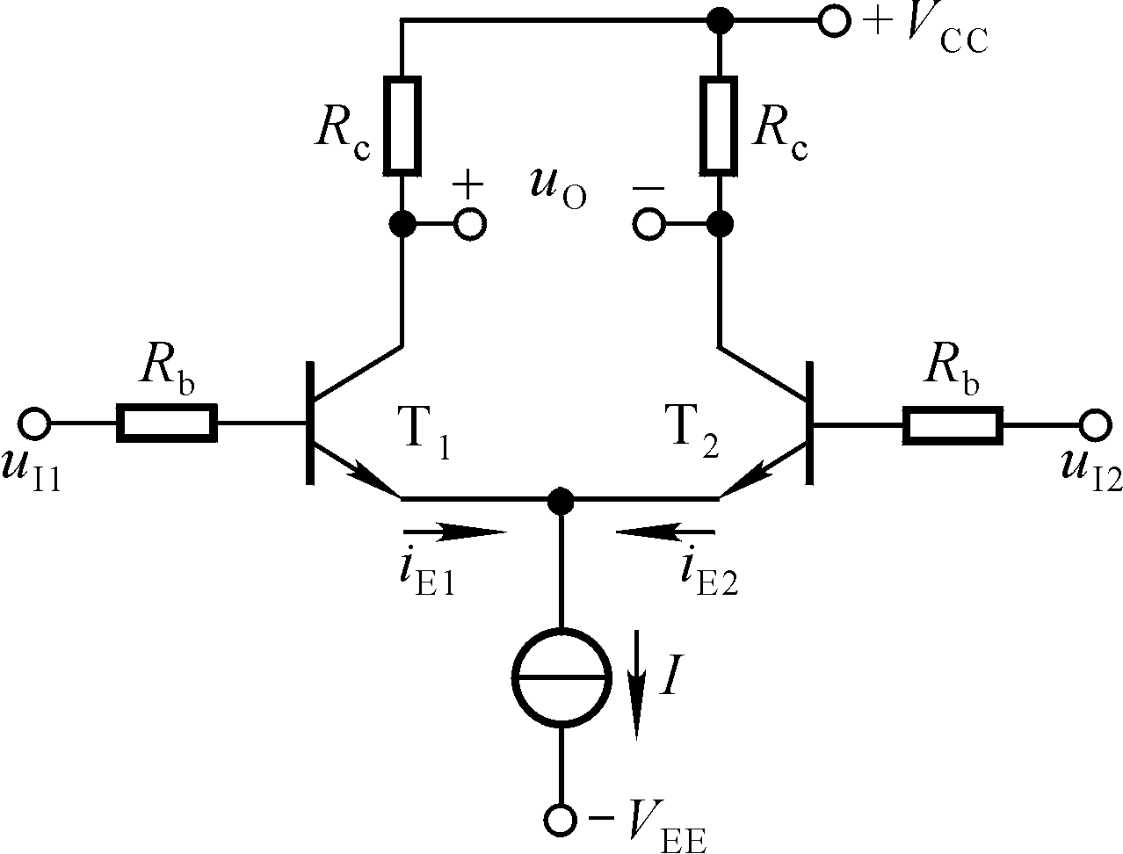
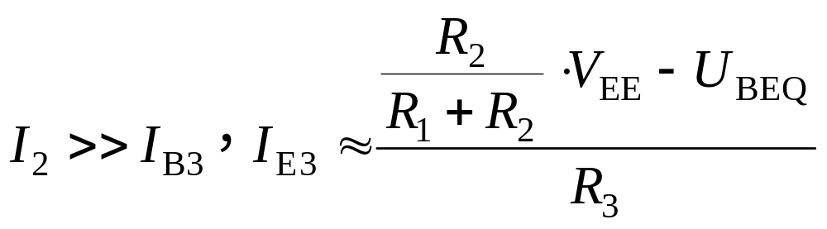
3.3.2 差分放大电路
具有恒流源差分放大电路的组成
近似为
恒流
等效电阻为无穷大

Slide 31
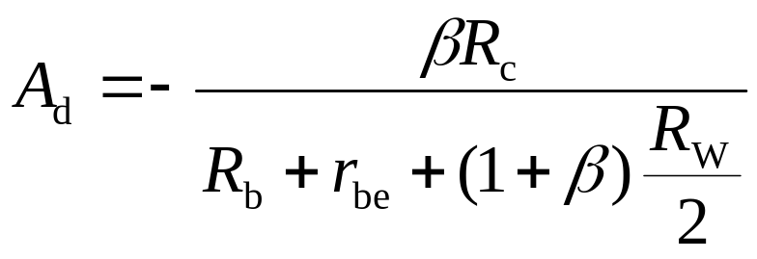
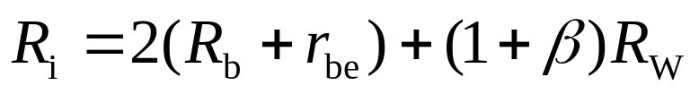
3.3.2 差分放大电路
1.加调零电位器 R_{W}
1) R_{W}取值应大些？还是小些？
2) R_{W}对动态参数的影响？
3) 若R_{W}滑动端在中点，写出A_{d}、R_{i}的表达式。

Slide 32
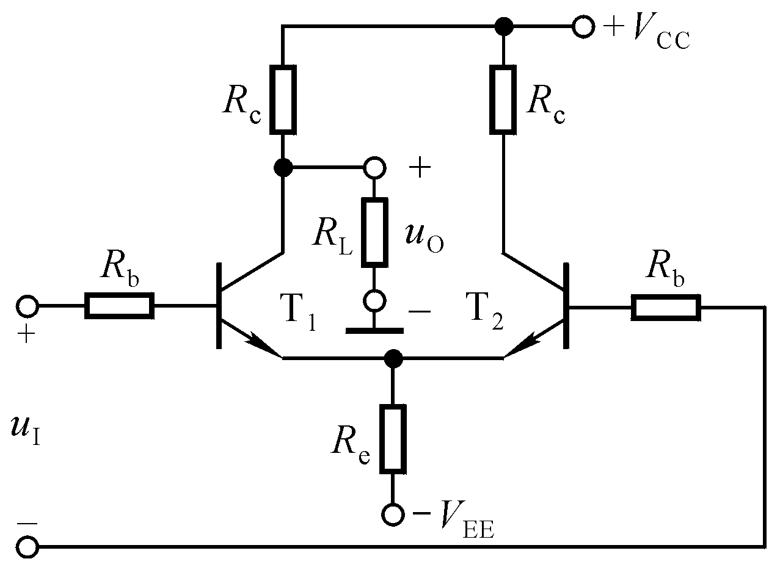
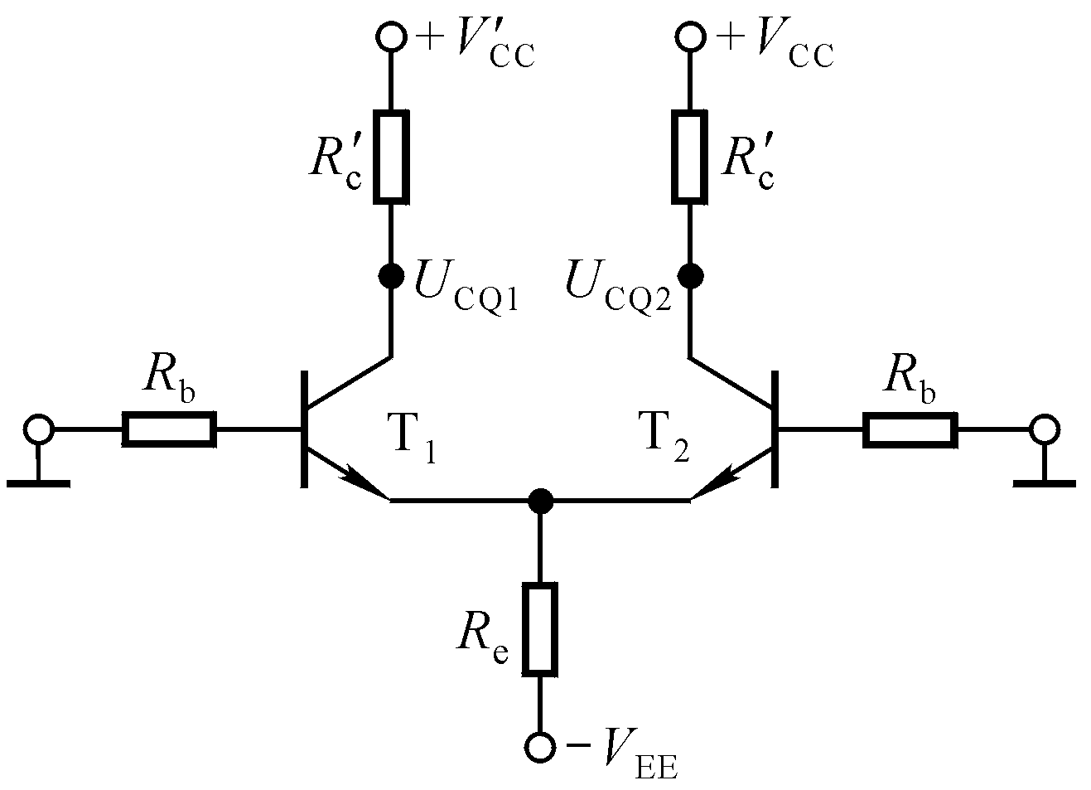
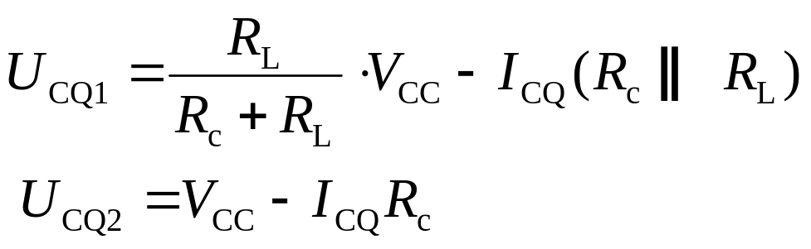
3.3.2 差分放大电路
四、差分放大电路的四种接法
1.双端输入单端输出：Q点分析
由于输入回路没有变化，所以I_{EQ}、I_{BQ}、I_{CQ}与双端输出时一样。但是U_{CEQ1}≠ U_{CEQ2}。

Slide 33
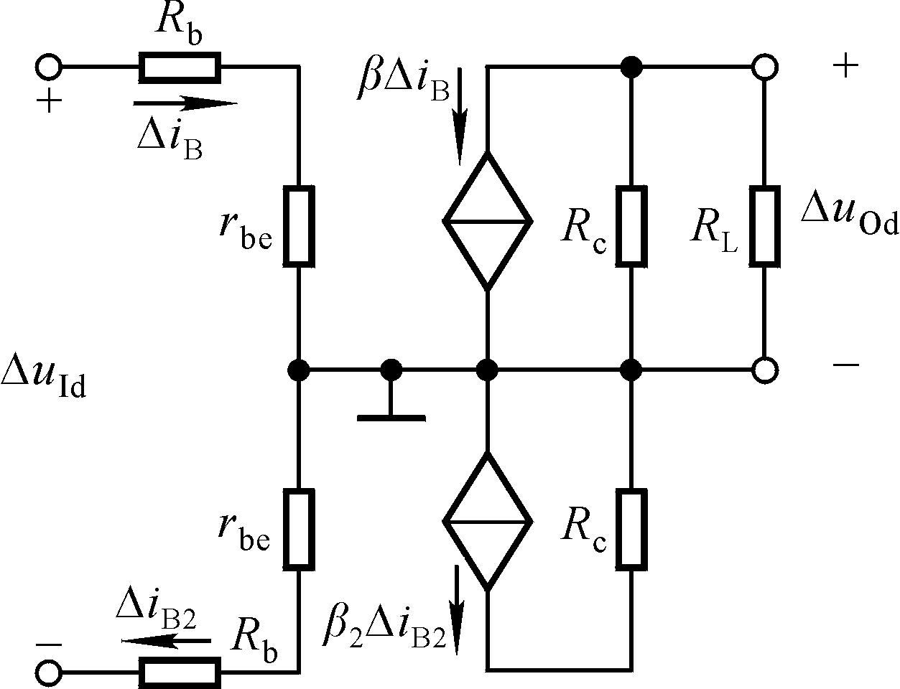
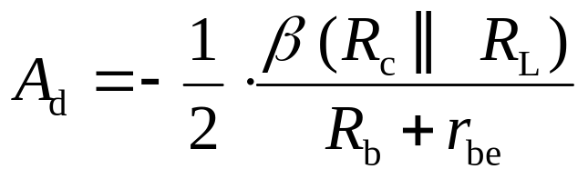
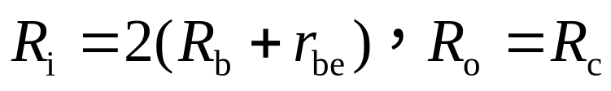
3.3.2 差分放大电路
1.双端输入单端输出：差模信号作用下的分析

Slide 34
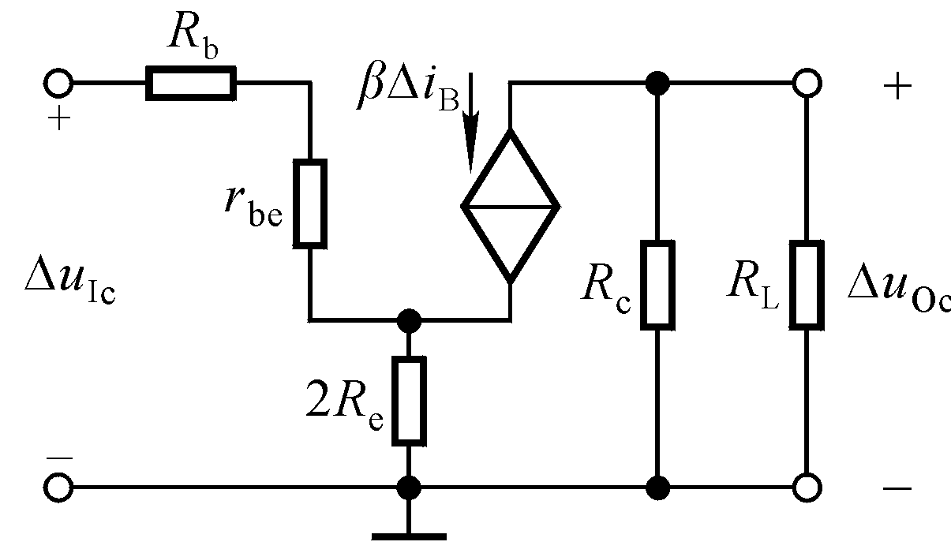
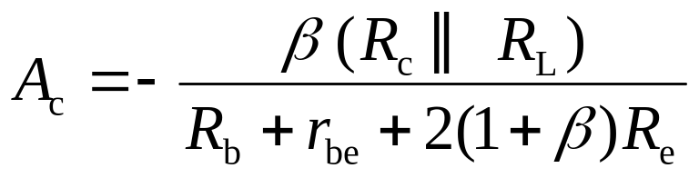
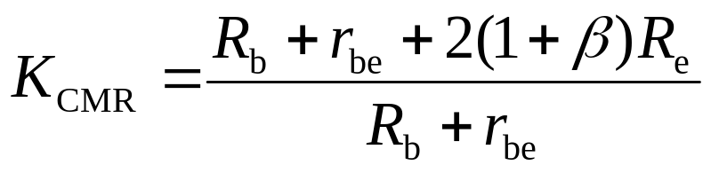
3.3.2 差分放大电路
1.双端输入单端输出：共模信号作用下的分析

Slide 35
3.3.2 差分放大电路
1.双端输入单端输出：
（1）单端输出时常将不输出信号一边T₂的R_{c}省掉；
（2）双端输出时的A_{d}不是单端输出时的2倍（ R_{L}不同 ）；
（3）单端输出时的输入电阻R _{i}没有变，输出电阻R_{O}是双端输出电路输出电阻的一半。
（4）R_{e}越大，A_{c}越小，K_{CMR}越大，电路性能越好。

Slide 36
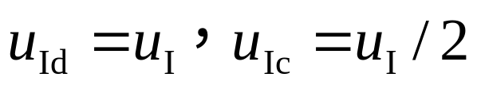
3.3.2 差分放大电路
2.单端输入双端输出
共模输入电压
在输入信号作用下发射极的电位变化吗？说明什么？
差模输入电压
输入差模信号的同时总是伴随着共模信号输入：

Slide 37
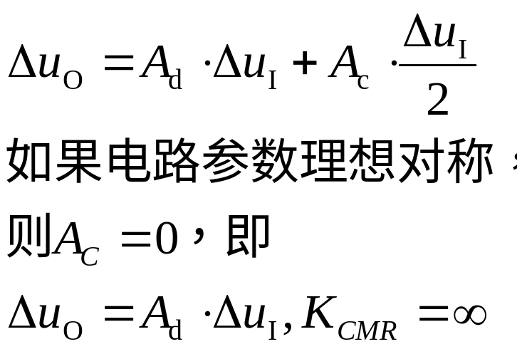
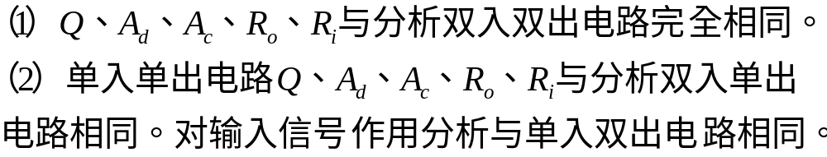
3.3.2 差分放大电路
2.单端输入双端输出
共模输出
差模输出

Slide 38
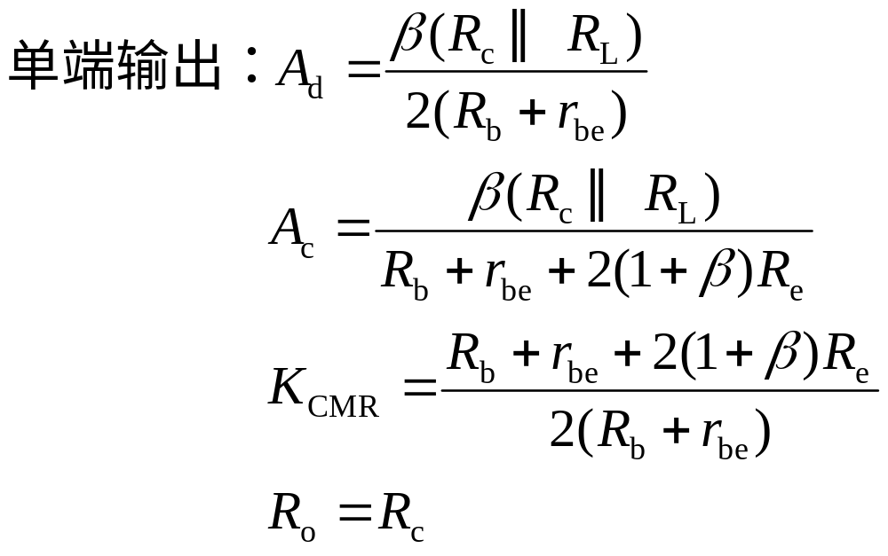
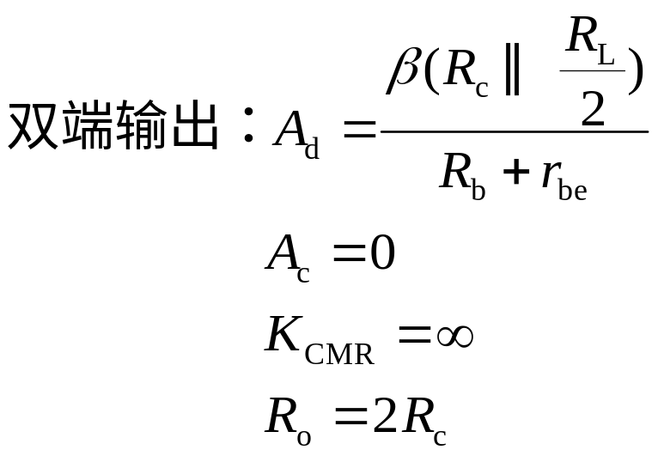
3.3.2 差分放大电路
3.四种接法的比较：电路参数理想对称条件下
输入方式： R_{i}均为2(R_{b}+r_{be})；双端输入时无共模信号输入，单端输入时有共模信号输入。
输出方式：Q点、A_{d}、 A_{c}、 K_{CMR}、R_{o}均与之有关。

Slide 39







3.3.3 电流源电路
一、镜像电流源
在电流源电路中充分利用集成运放中晶体管性能的一致性。
T₀ 和 T₁ 特性完全相同。
基准电流
电路中有负反馈吗？

Slide 40





3.3.3 电流源电路
二、微电流源
要求提供很小的静态电流，又不能用大电阻。
R_{e}
超越方程
设计过程很简单，首先确定I_{E0}和I_{E1}，然后选定R和R_{e}。

Slide 41
3.3.3 电流源电路
三、比例电流源
两个三极管的集电极电流之比近似与发射极电阻的阻值成反比，故称为比例电流源。
R₂
R₁

Slide 42



3.3.3 电流源电路
四、多路电流源
根据所需静态电流，来选取发射极电阻的数值。
根据所需静态电流，来确定集电结面积。
根据所需静态电流，来确定沟道尺寸。

Slide 43

3.3.3 电流源电路
四、有源负载
1.用于共射放大电路
①哪只管子为放大管？
②其集电结静态电流约为多少？
③静态时U_{IQ}为多少？
④为什么要考虑 h₂₂?

Slide 44




3.3.3 电流源电路
2.用于差分放大电路
①电路的输入、输出方式？
②如何设置静态电流？
③静态时i_{O}约为多少？
④动态时Δi_{O}约为多少？
静态：
使单端输出电路的差模放大倍数近似等于双端输出时的差模放大倍数。
动态：

Slide 45

3.3.4 直接耦合互补输出级
对输出级的要求
互补输出级是直接耦合的功率放大电路。
对输出级的要求：带负载能力强；直流功耗小；负载电阻上无直流功耗；
最大不失真输出电压最大。
射极输出形式
静态工作电流小
不符合要求！
输入为零时输出为零
双电源供电时U_{om}的峰值接近电源电压。
单电源供电U_{om}的峰值接近二分之一电源电压。

Slide 46

3.4 集成运放电路简介
三、集成运放的主要性能指标
集成运算放大器的符号
反相输入端
A
+
同相输入端
输 出 端
1.开环差模电压增益 A_{od}
一般用对数表示，定义为
单位：分贝
理想情况 A_{od} 为无穷大； 实际情况 A_{od} 为 100 ~ 140 dB。

Slide 47

3.4 集成运放电路简介
2.输入失调电压 U_{IO}
定义：为了使输出电压为零，在输入端所需要加的补偿电压。
一般运放：U_{IO} 为 1 ~ 10 mV；
高质量运放：U_{IO} 为 1 mV 以下。
3.输入失调电压温漂 α_{UIO}
定义：
一般运放为 每度 10 ~ 20 μV；
高质量运放低于每度 0.5 μV 以下；

Slide 48


3.4 集成运放电路简介
4.输入失调电流 I_{IO}
定义：当输出电压等于零时，两个输入端偏置电流之差，即
一般运放为 几十 ~ 一百纳安；高质量的低于 1 nA。
5.输入失调电流温漂 α_{IIO}
定义：
一般运放为 每度几纳安；高质量的每度几十皮安。

Slide 49



3.4 集成运放电路简介
6.输入偏置电流 I_{IB}
定义：输出电压等于零时，两个输入端偏置电流的平均值。
7.差模输入电阻 r_{id}
定义：
一般集成运放为几兆欧。
8.共模抑制比 K_{CMR}
定义：
多数集成运放在 80 dB 以上，高质量的可达 160 dB。

Slide 50
3.4 集成运放电路简介
9.最大共模输入电压 U_{Icm}
输入端所能承受的最大共模电压。
10.最大差模输入电压 U_{Idm}
反相输入端与同相输入端之间能够承受的最大电压。
11. − 3 dB带宽 f_{H}
表示 A_{od} 下降 3 dB 时的频率。一般集成运放 f_{H} 只有几赫至几千赫。

Slide 51
3.4 集成运放电路简介
12. 单位增益带宽 BW_{G}
A_{od} 降至 0 dB 时的频率，此时开环差模电压放大倍数等于 1 。
13. 转换速率 S_{R}
额定负载条件下，输入一个大幅度的阶跃信号时，输出电压的最大变化率。单位为 V / μs 。
在实际工作中，输入信号的变化率一般不要大于集成运放的 S_{R} 值。
其他技术指标还有：最大输出电压、静态功耗及输出电阻等。

Slide 52
3.4 集成运放电路简介
三、集成运放的主要性能指标
指标参数 F007典型值 理想值
开环差模增益 Aod 106dB ∞
差模输入电阻 rid 2MΩ ∞
共模抑制比 KCMR 90dB ∞
输入失调电压 UIO 1mV 0
UIO的温漂d UIO/dT(℃) 几μV/ ℃ 0
输入失调电流 IIO (│ IB1- IB2 │) 20nA 0
UIO的温漂d UIO/dT(℃) 几nA/ ℃ 0
最大共模输入电压 UIcmax ±13V
最大差模输入电压 UIdmax ±30V
-3dB带宽 fH 10Hz ∞
转换速率 SR(=duO/dt│max) 0.5V/μS ∞
20lg│A_{od}│
使u_{O}为0在输入端所加的补偿电压
超过此值不能正常放大差模信号
超过此值输入级放大管击穿

Slide 53









理想运放工作在线性区时的特点
输出电压与其两个输入端的电压之间存在线性放大关系，即
A_{od}
+
理想运放工作在线性区特点：
1. 理想运放的差模输入电压等于零
即
——“虚短”
2. 理想运放的输入电流等于零
由于 r_{id} = ∞，两个输入端均没有电流，即
——“虚断”

Slide 54

理想运放工作在非线性区时的特点
理想运放工作在非线性区特点：
u_{O}
1. u_{O} 的值只有两种可能
+U_{OPP}
当 u₊ > u₋ 时，u_{O} = + U_{OPP}
当 u₊ < u₋ 时, u_{O} = − U_{OPP}
理想特性
在非线性区内，(u₊ − u₋)可能
很大，即 u₊ ≠u₋。 “虚地”
不存在。
O
u₊−u₋
−U_{OPP}
2. 理想运放的输入电流等于零
传输特性

